Slide 1
§23.Древняя Палестина

Slide 2
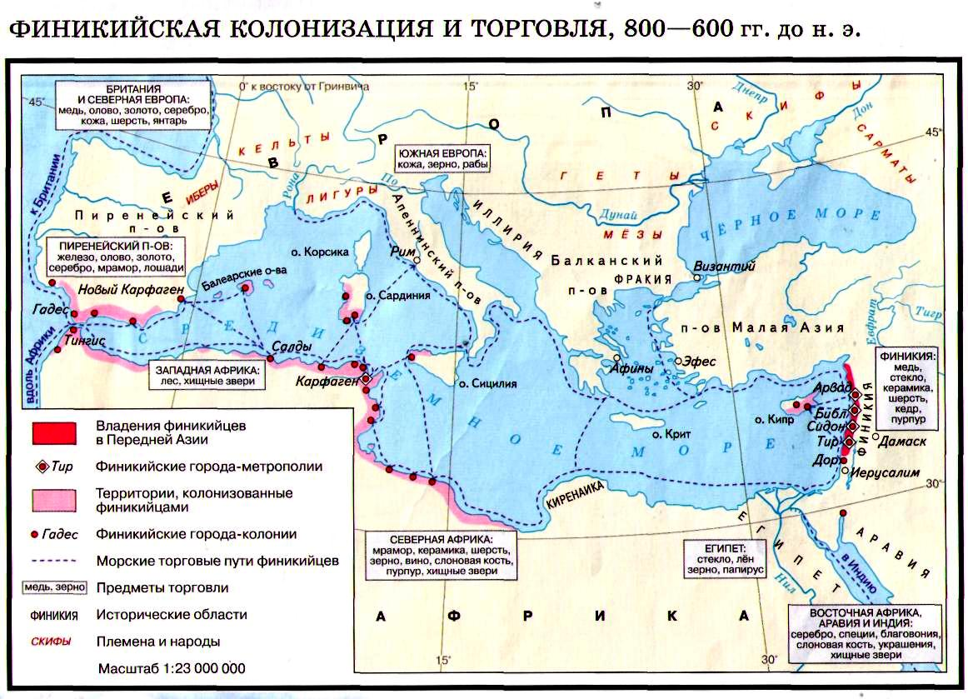
Проверка домашнего

Slide 3
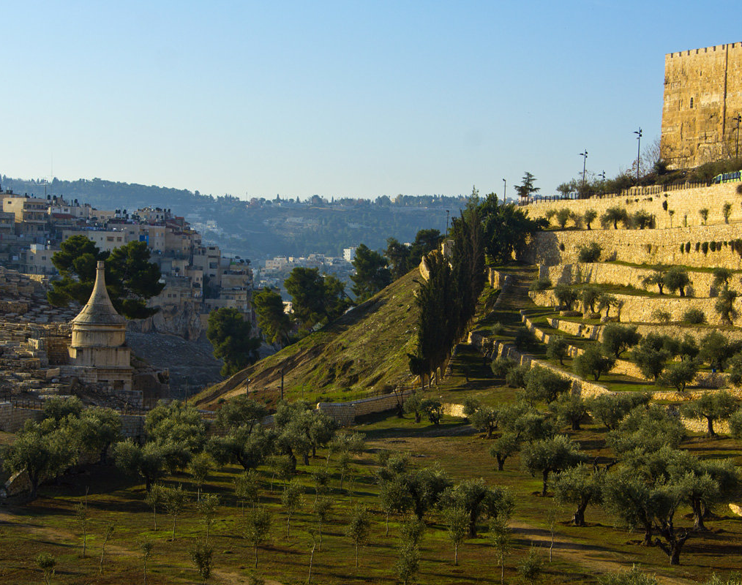
Природа
Палестина находится к югу от Финикии
Её природа очень разнообразна: невысокие горы и холмы, оазисы и плодородные равнины, на Севере покрытые снегом вершины, а с юга – пустыни
Святая земля, где жил и проповедовал Иисус Христос
Население занималось земледелием и животноводством

Slide 4
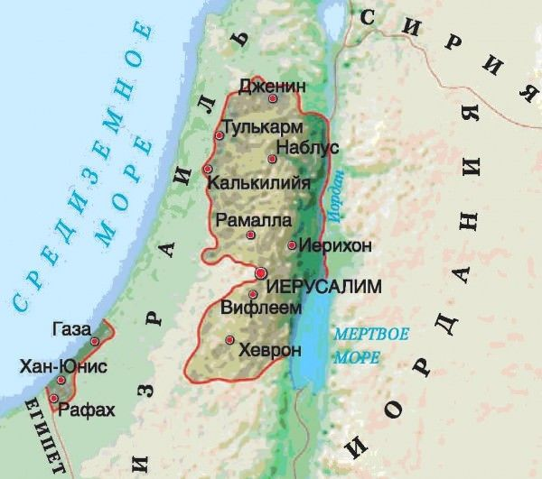

Slide 5
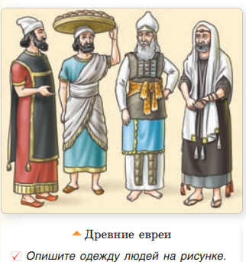
Происхождение евреев
Слово евреи происходит из древних языков и обозначает «пришедшие из-за реки»
Но почему их так называли?
Как и когда евреи обосновались в Палестине?
С кем им довелось столкнуться?
Стр. 96-97, пункт 2

Slide 6
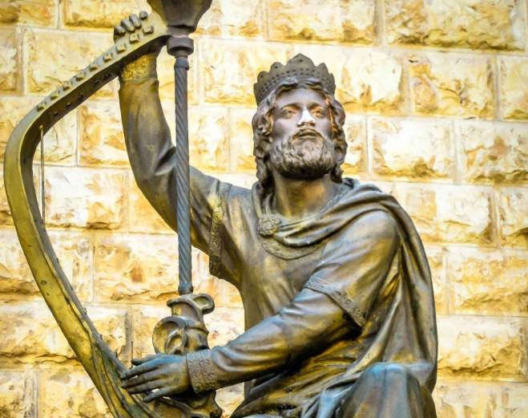
Царство Израиль
Иудейские племена и рода сплачивались
В XI в. появляется единое еврейское государство – Царство Израиль
Царь Давид (правил 1005-965 гг.) – захватил Иерусалим и сделал его своей столицей
Он был не только полководцем, но поэтом, а также музыкантом

Slide 7
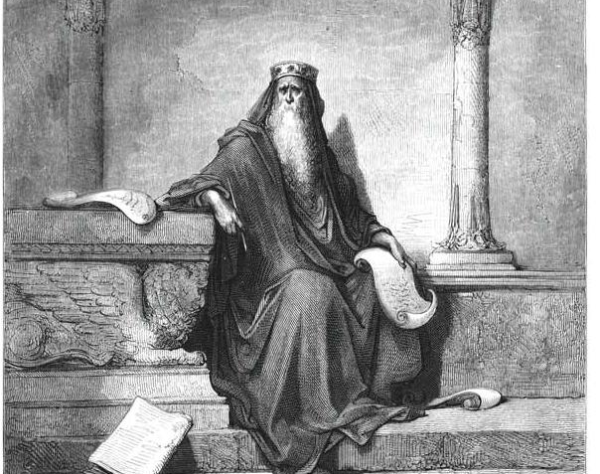
Царь Соломон
Царь Соломон (965-926) – сын Давида, самый знаменитый царь Израиля. Он построил первый храм в Иерусалиме и при нём он стал богатейшим городом
Но после смерти Соломона страна распадается на: Царство Израиль и Иудею

Slide 8
Смерть Царя Соломона
Израиль
Иудея
200 лет вражды, войны друг с другом, ослабление стран
Захватит Ассирия
Захватит Вавилония

Slide 9
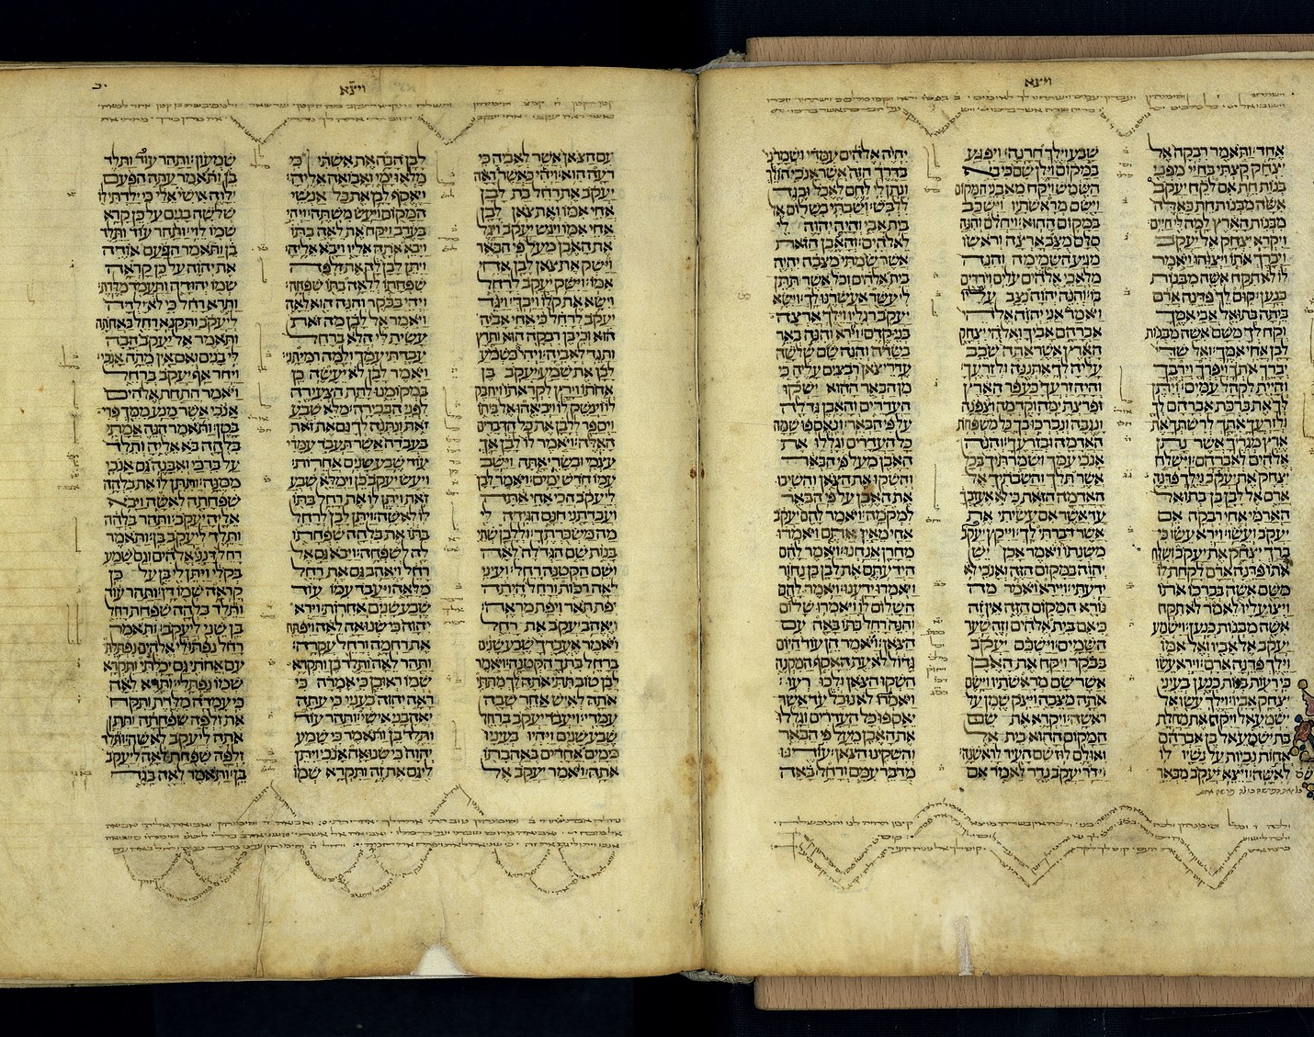
Религия евреев
Изначально были язычниками, но в XI в. первыми переходят к единобожию
Своего бога евреи называли Яхве
Моисей и скрижали с 10 заповедями:
С.98

Slide 10
Домашнее задание: §23, подготовка к уроку обобщения

Slide 11
